Slide 1
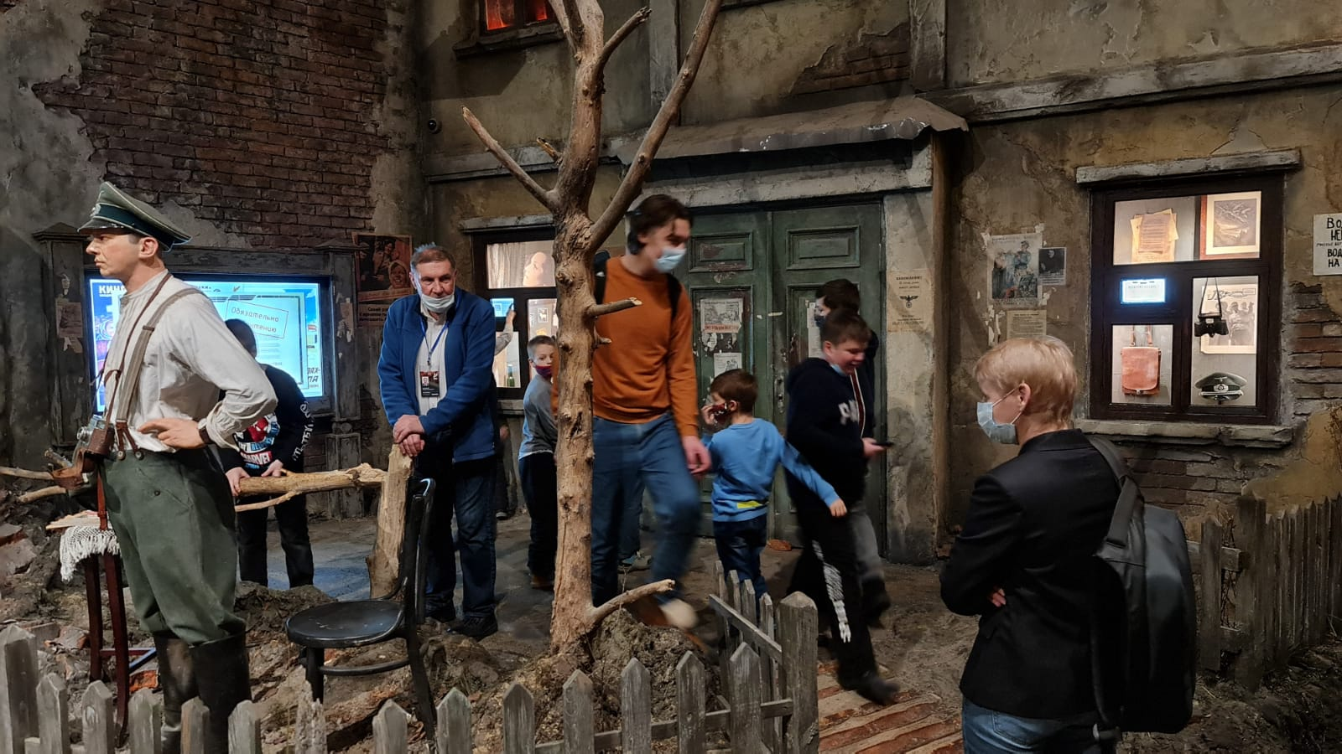
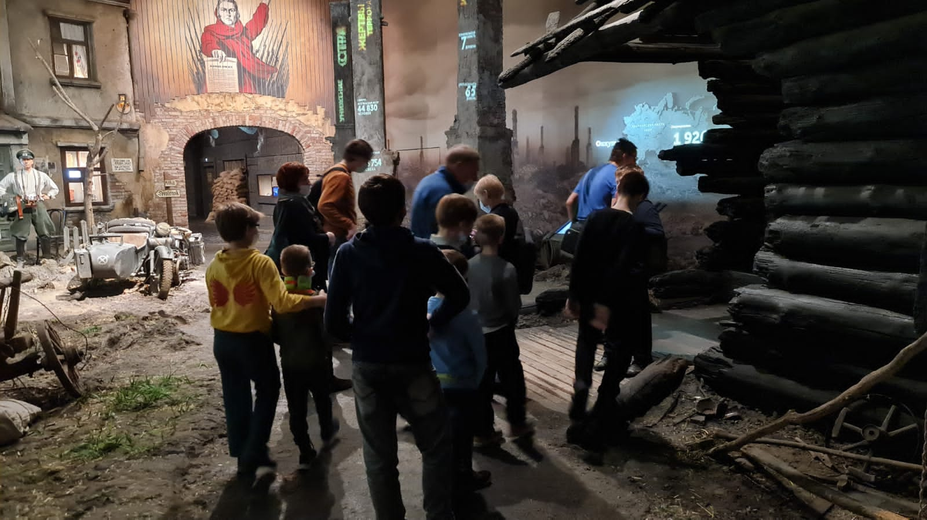
Фотоотчет о проведении мероприятия сверх выполнения государственного задания на 2021 г.
17.12.2021 г. филиал «Дети-Детям» ГБУ г.Москвы «Молодежный центр «Галактика» при содействии Управы района Дорогомилово провел Экскурсию в обновленную музейную экспозицию «Подвиг Народа» в Музее Победы на Поклонной горе (г. Москва, Площадь Победы, д.3). В этом мероприятии приняли участие сотрудники и воспитанники студий филиала.
Воспитанники студий филиала «Дети-Детям» с удовольствием прослушали экскурсию с сотрудником музея, посмотрели новые уникальные экспонаты, спецэффекты и декорации, которые воссоздают с потрясающей достоверностью военную эпоху. С помощью современных аудио- и визуальных решений экскурсанты смогли эмоционально прочувствовать события времен великих испытаний нашей страны, а также полностью погрузиться в атмосферу военного времени за счет инсталляций, фильмов-реконструкций, виртуальных стендов и трехмерных панорам.

Slide 2
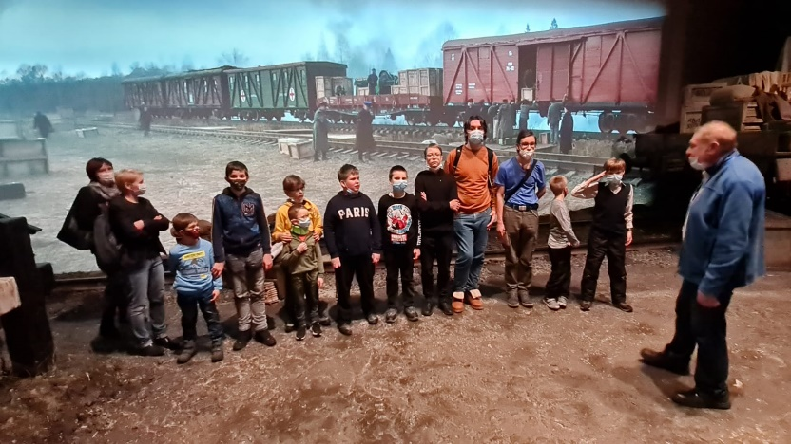
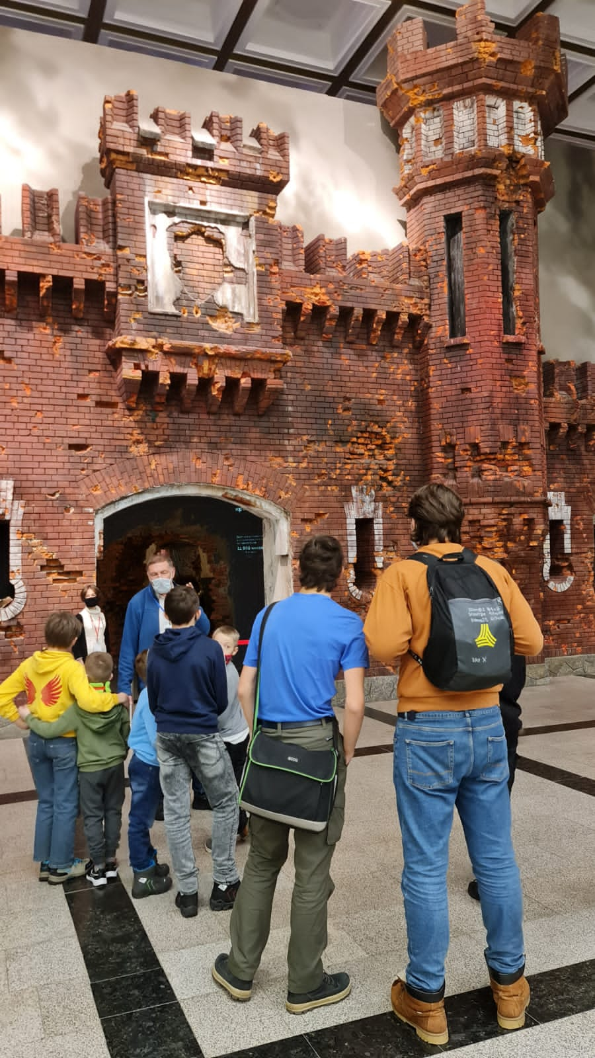
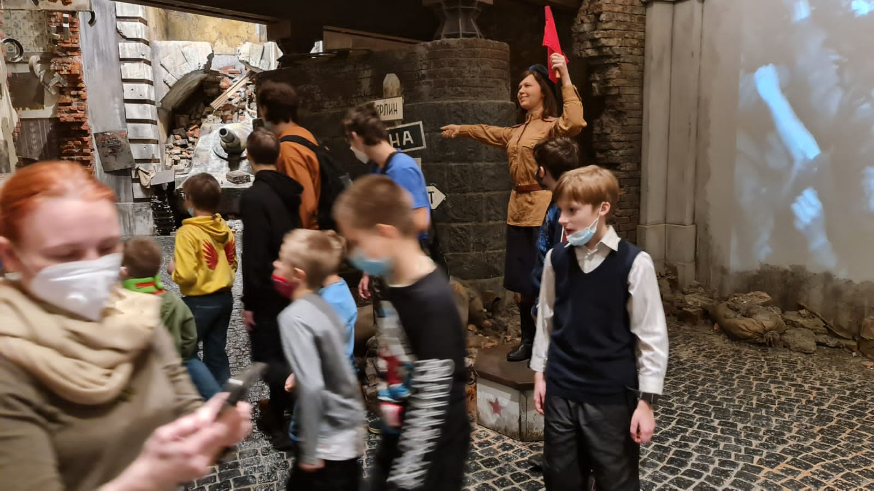
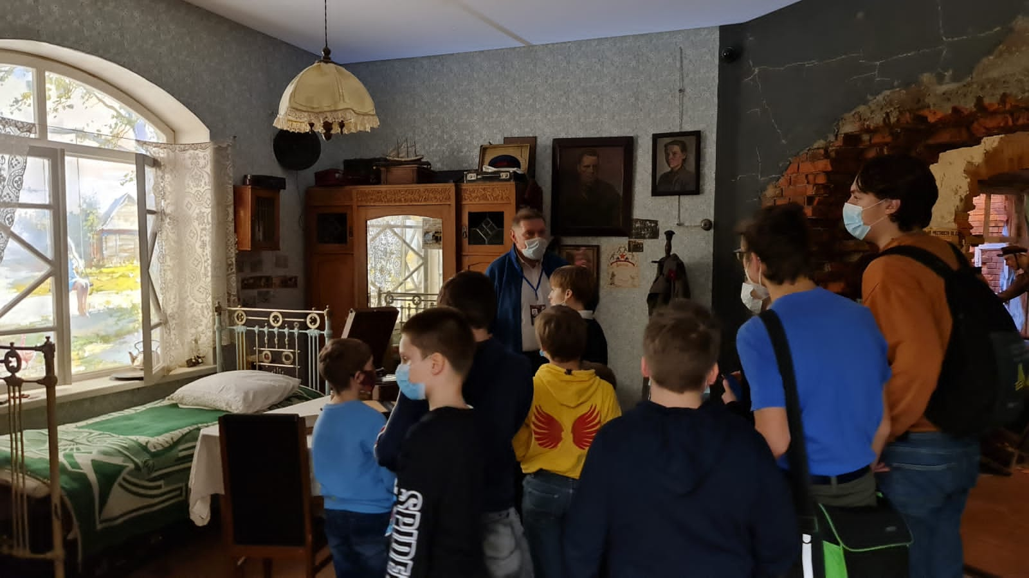
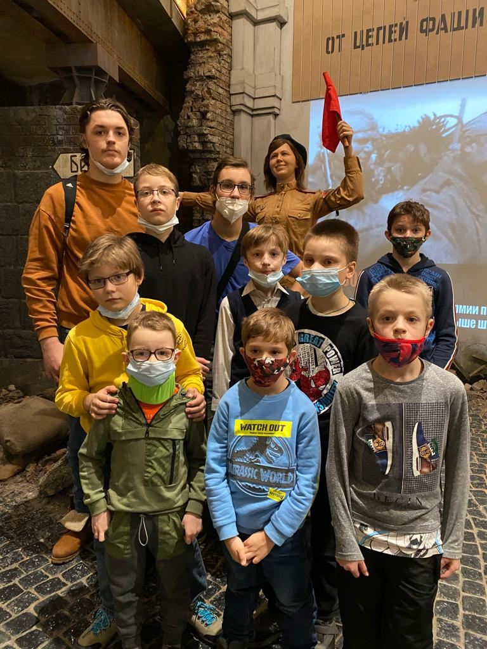
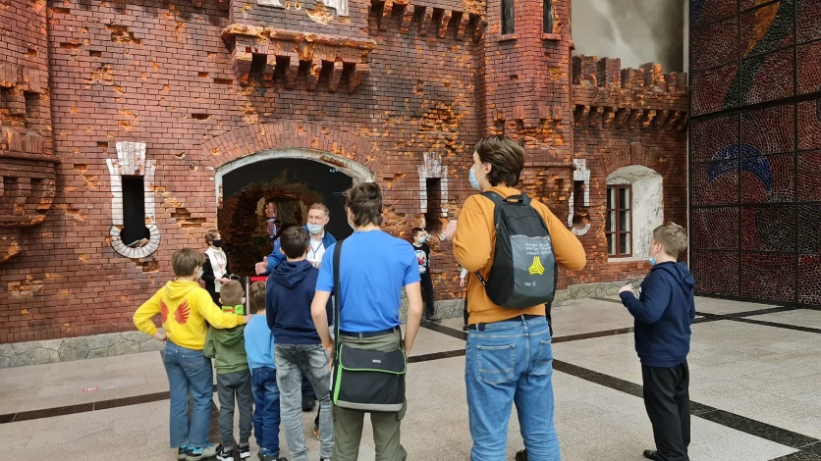

Slide 3
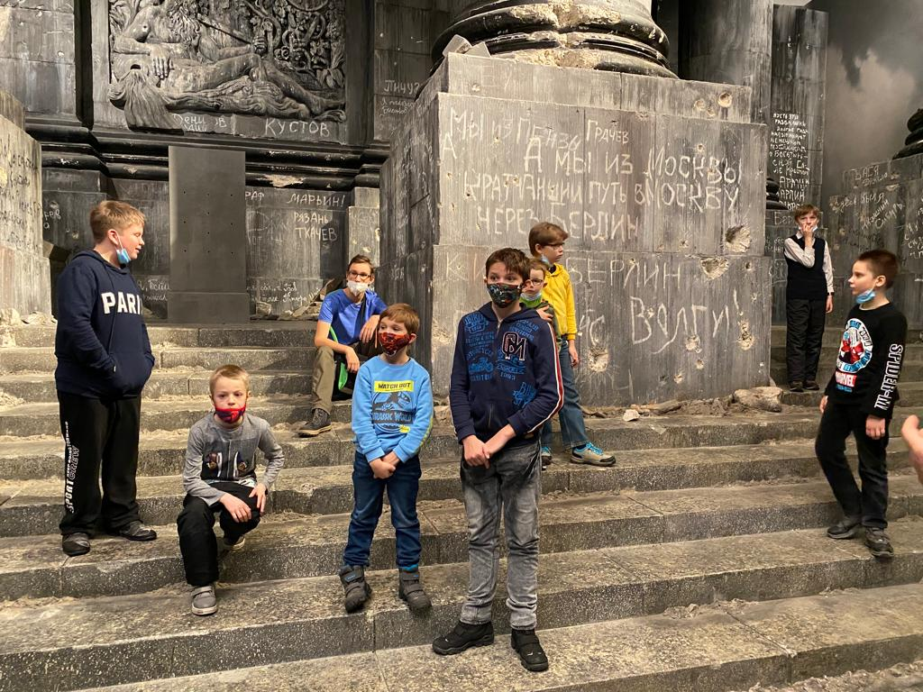
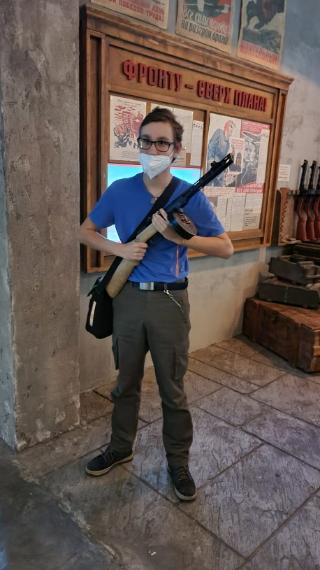
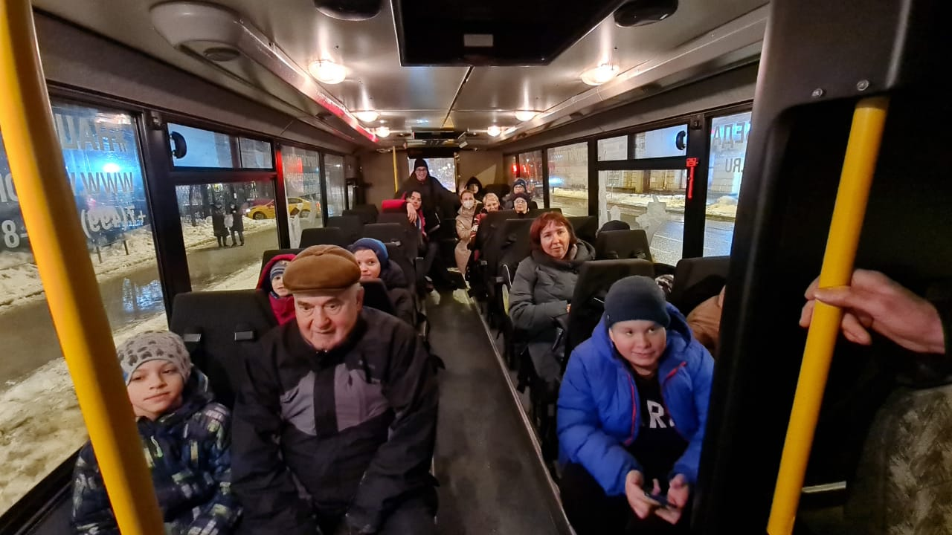
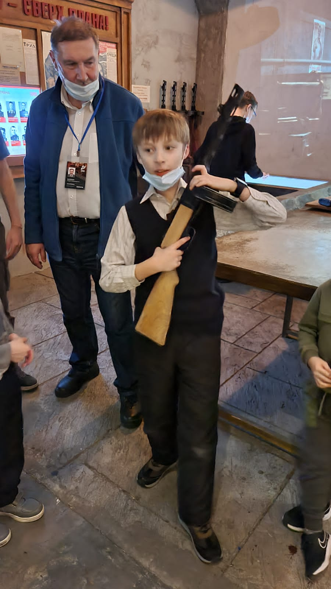
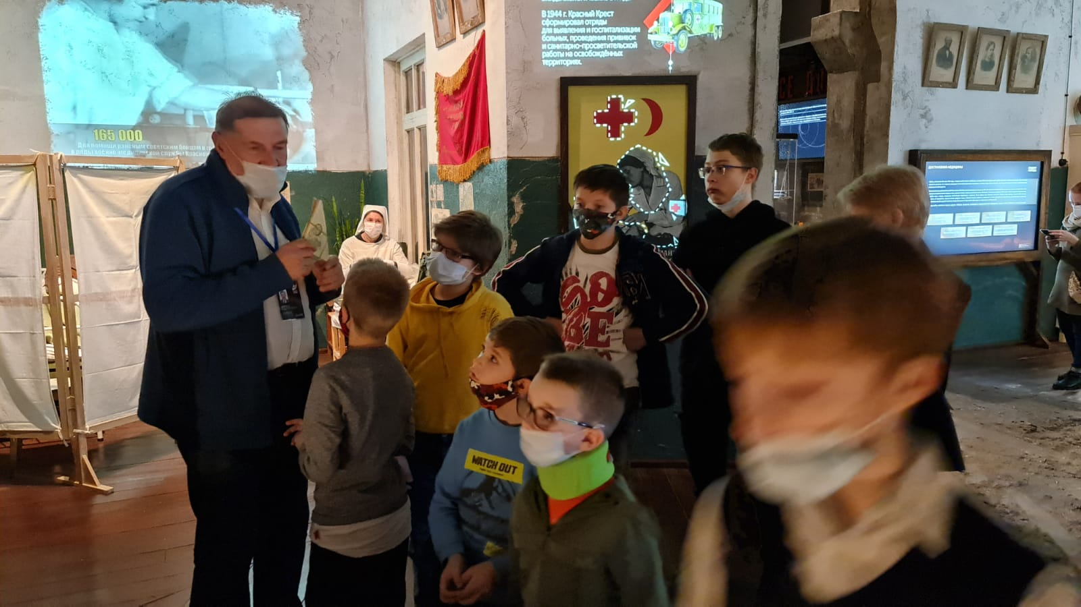

Slide 4
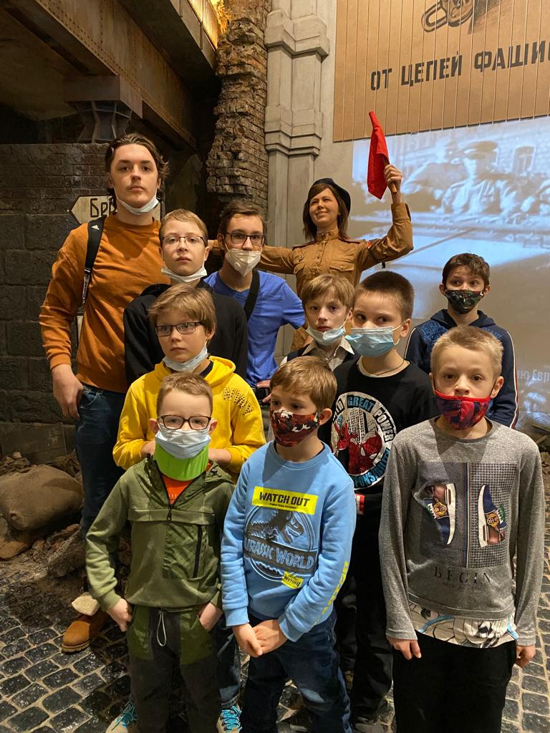
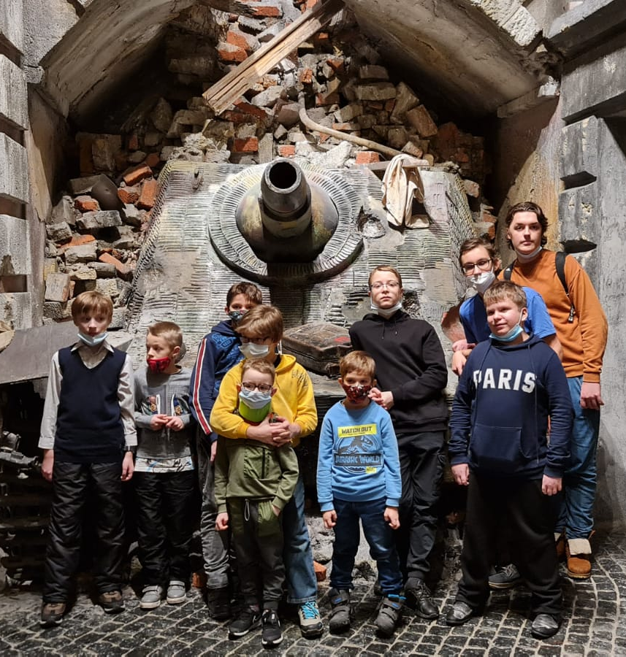
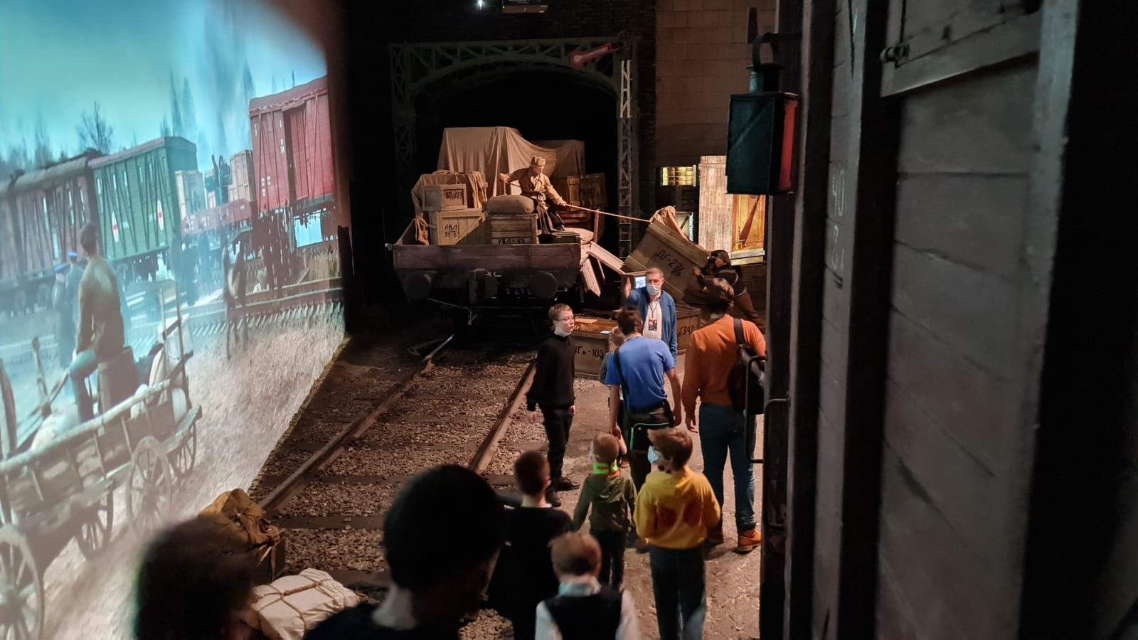
Руководитель филиала «Дети-Детям» Е.Ю.Цыбулькова

